Slide 1
TRƯỜNG TIỂU HỌC TRUNG THÀNH
MÔN TỰ NHIÊN VÀ XÃ HỘI
LỚP 3

Slide 2
I. KHỞI ĐỘNG: TRÒ CHƠI “TRUYỀN ĐIỆN”
Em hãy kể tên một số con vật mà em biết. Em nhớ nhất đặc điểm nào của chúng?

Slide 3
II. KHÁM PHÁ

Slide 4
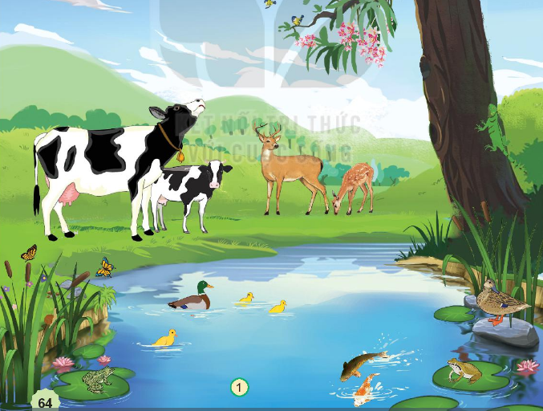
Hoạt động 1: Sự đa dạng của động vật
1. Thảo luận nhóm đôi, quan sát hình 1 và cho biết:
+ Tên con vật và nơi sống của chúng?
+ Con vật đó có những đặc điểm bên ngoài nào nổi bật?
Nhận xét: Động vật rất đa dạng, các con vật khác nhau, sống ở những nơi khác nhau có những đặc điểm cơ thể, đặc điểm bên ngoài khác nhau.

Slide 5
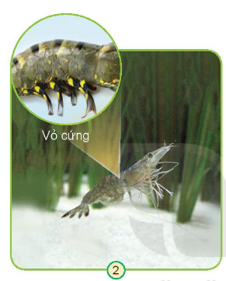
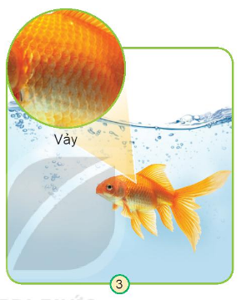
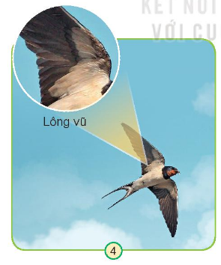
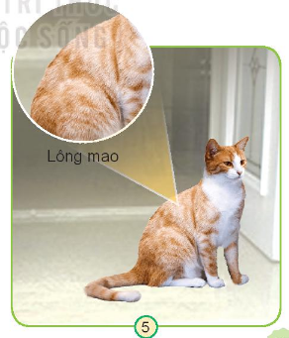
Hoạt động 2 : Đặc điểm bên ngoài
của động vật
2.Em hãy quan sát các hình và thực hiện:
+ Chỉ và nói tên một số bộ phận bên ngoài của con vật
+ Nhận xét về lớp che phủ bên ngoài cơ thể của các con vật
+ Lựa chọn một số con vật và so sánh đặc điểm bên ngoài của chúng

Slide 6
- Cơ thể động vật thường gồm 3 phần: đầu, mình và cơ quan di chuyển
- Lớp che phủ bên ngoài của động vật có đặc điểm khác nhau để thích nghi với điều kiện và môi trường sống của từng loài, giúp động vật bảo vệ cơ thể...
- Các loài động vật có đặc điểm bên ngoài khác nhau về hình dạng, màu sắc, kích thước...

Slide 7
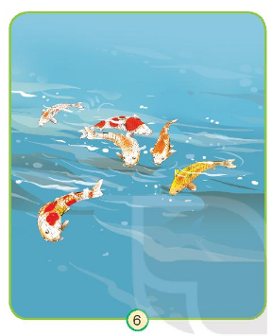
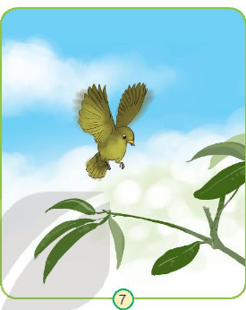
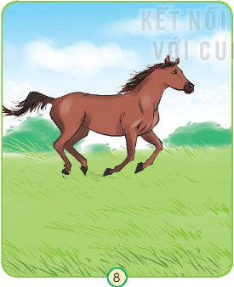
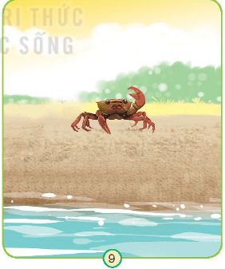
Hoạt động 3: Cơ quan di chuyển và nơi sống của động vật
3.Em hãy quan sát hình và trả lời câu hỏi
+ Các con vật đang làm gì? Ở đâu?
+ Bộ phận nào giúp chúng có thể thực hiện hoạt động đó?

Slide 8
Tên con vật | Các con vật đang làm gì? Ở đâu | Bộ phận nào giúp chúng thực hiện hoạt động đó?
Con cá
Bơi ở dưới nước
Vây và đuôi
Con chim
Bay ở trên trời
Cánh
Con ngựa
Chân
Chạy ở đồng cỏ
Con cua
Bò ở trên mặt đất, gần hồ nước
Chân

Slide 9
Nơi sống của động vật rất đa dạng chúng sống ở trên cạn, dưới nước, trên không, có con vật vừa sống trên cạn vừa sống dưới nước.
Mỗi loài động vật có cơ quan di chuyển khác nhau như chân, cánh, vây đuôi... Chúng giúp động vật di chuyển .

Slide 11
III. VẬN DỤNG : TRÒ CHƠI “ĐỐ BẠN”

Slide 12
- Động vật mang lại những ích lợi gì cho con người ?

Slide 13
Em hãy kể tên những con vật có hại mà em biết ?

Slide 14
- Chúng ta cần làm gì để bảo vệ những loài vật có ích?

